Slide 1
Algoritma Pencarian Blind
Breadth First Search
Depth First Search

Slide 2
Deskripsi
Merupakan algoritma untuk mencari kemungkinan penyelesaian
Sering dijumpai oleh peneliti di bidang AI

Slide 3
Mendefinisikan permasalahan
Mendefinisikan suatu state (ruang keadaan)
Menerapkan satu atau lebih state awal
Menetapkan satu atau lebih state tujuan
Menetapkan rules (kumpulan aturan)

Slide 4
A unifying view (Newell and Simon)
Ruang masalah terdiri dari:
  state space adalah himpunan state yang mungkin dari suatu permasalahan
  Himpunan operators digunakan untuk berpindah dari satu state ke state yang lain.
  Ruang masalah dapat digambarkan dengan graph, himpunan state dinyatakan dengan node dan link (arcs) menyatakan operator.

Slide 5
Contoh 1
Seorang petani ingin memindah dirinya sendiri, seekor serigala, seekor angsa gemuk, dan seikat padi yang berisi menyeberangi sungai. Sayangnya, perahunya sangat terbatas; dia hanya dapat membawa satu objek dalam satu penyeberangan. Dan lagi, dia tidak bisa meninggalkan serigala dan angsa dalam satu tempat, karena serigala akan memangsa angsa. Demikian pula dia tidak bisa meninggalkan angsa dengan padi dalam satu tempat.

Slide 6
State (ruang keadaan)
State → (Serigala, Angsa, Padi, Petani)
Daerah asal ketika hanya ada serigala dan padi, dapat direpresentasikan dengan state (1, 0, 1, 0), sedangkan daerah tujuan adalah (0, 1, 0, 1)

Slide 7
State awal dan tujuan
State awal
  Daerah asal → (1, 1, 1, 1)
  Darah tujuan → (0, 0, 0, 0)
State tujuan
  Daerah asal → (0, 0, 0, 0)
  Darah tujuan → (1, 1, 1, 1)

Slide 8
Rules
Aturan ke | Rule
1 | Angsa menyeberang bersama petani
2 | Padi menyeberang bersama petani
3 | Serigala menyeberang bersama petani
4 | Angsa kembali bersama petani
5 | Padi kembali bersama petani
6 | Serigala kembali bersama petani
7 | Petani kembali

Slide 9
Contoh solusi
Daerah asal (S, A, Pd, Pt) | Daerah tujuan (S, A, Pd, Pt) | Rule yang dipakai
(1, 1, 1, 1) | (0, 0, 0, 0) | 1
(1, 0, 1, 0) | (0, 1, 0, 1) | 7
(1, 0, 1, 1) | (0, 1, 0, 0) | 3
(0, 0, 1, 0) | (1, 1, 0, 1) | 4
(0, 1, 1, 1) | (1, 0, 0, 0) | 2
(0, 1, 0, 0) | (1, 0, 1, 1) | 7
(0, 1, 0, 1) | (1, 0, 1, 0) | 1
(0, 0, 0, 0) | (1, 1, 1, 1) | solusi

Slide 10
F
W
D
C
W
D
C
D
C
W
C
W
D
F
F
W
F
D
F
C
F
W
C
F
W
D
C
D
W
C
C
W
F
D
F
W
D
F
D
C
F
C
F
W
C
F
D
C
F
W
F
W
D
F
W
C
W
D
D
W
D
C
C
D
D
C
C
D
W
D
D
W
F
W
F
W
D
F
W
C
F
C
F
W
C
F
D
C
F
D
F
W
D
F
D
C
Last time we saw
W
C
C
W
D
F
W
C
F
W
D
C
Search Tree for “Farmer, Wolf, Duck, Corn”
Illegal State
Repeated State
Goal State

Slide 11
Contoh 2 – Eight Puzzle
1 | 4 | 3
7 |  | 6
5 | 8 | 2
1 | 4 | 3
7 | 6 | 2
5 | 8

Slide 12
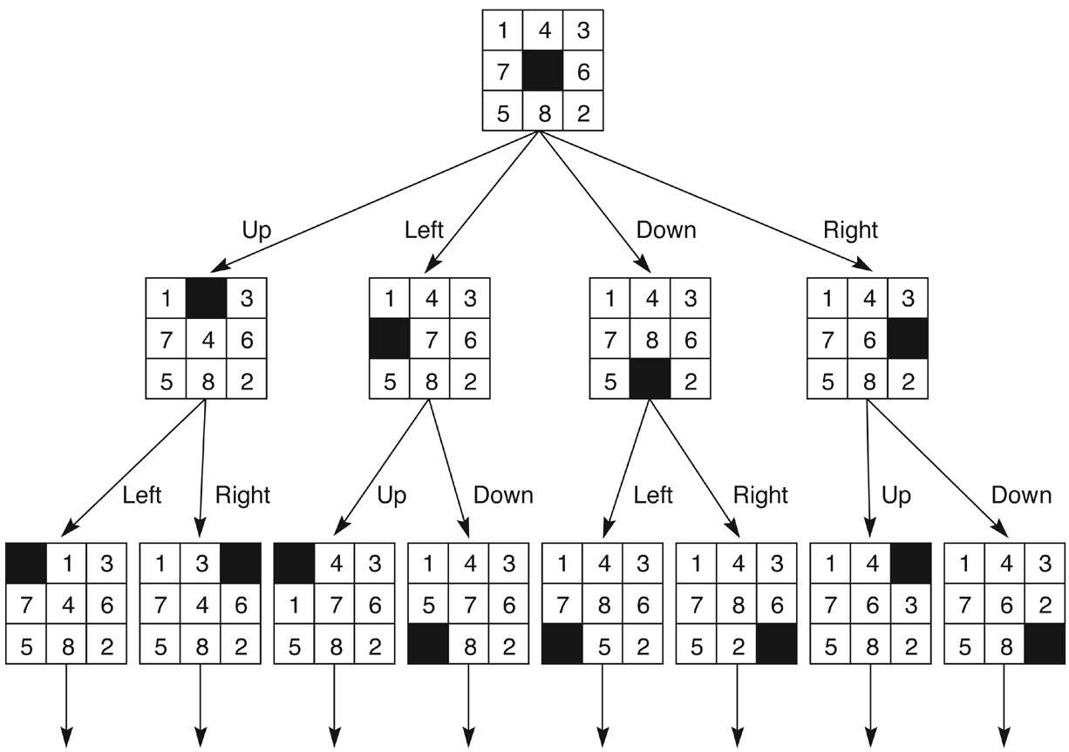
State space of the 8-puzzle generated by “move blank” operations

Slide 13
The 8-puzzle problem as state space search
State : posisi board yang legal
Operator : up, left, down, right
Initial state (state awal) : posisi board yang telah ditentukan
Goal state (state akhir) : posisi board yang telah ditentukan
Catatan :
Yang ditekankan disini bukan solusi dari 8-puzzle, tapi lintasan/path dari state awal ke state tujuan.

Slide 14
State space of the 8-puzzle (repeated)

Slide 15
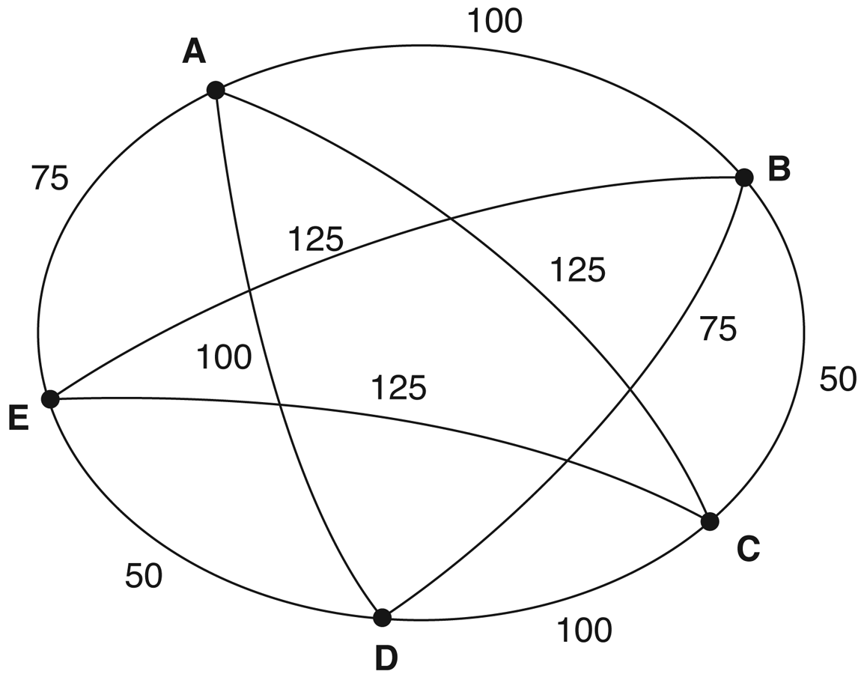
Contoh 3
Traveling Salesperson Problem

Slide 16
Traveling salesperson problem as state space search
The salesperson has n cities to visit and must then return home. Find the shortest path to travel.
state space:
operators:
initial state:
goal state:

Slide 17
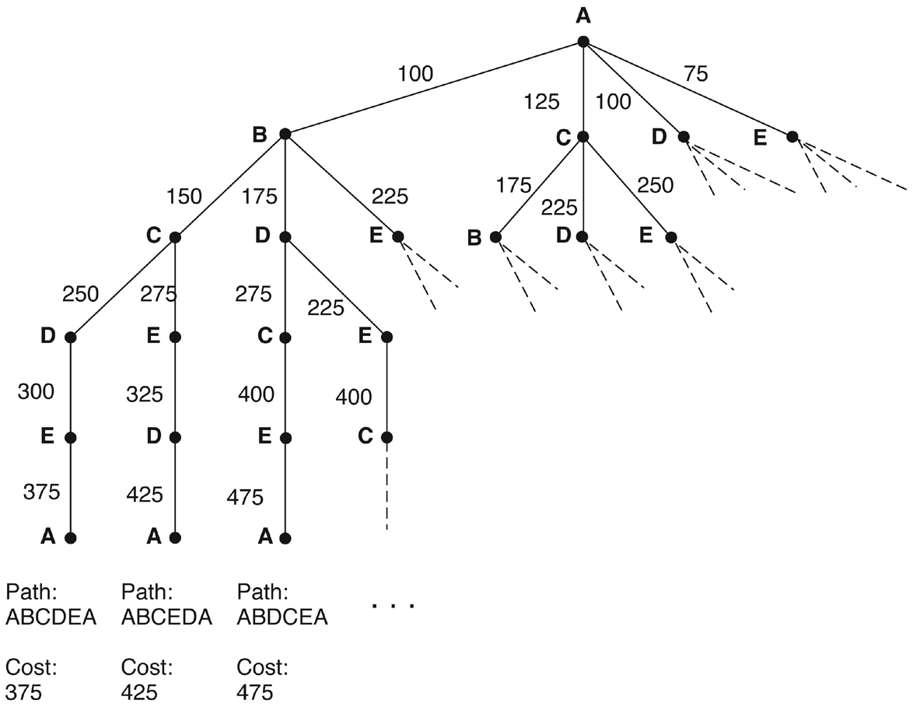
Search of the traveling salesperson problem. (arc label = cost from root)

Slide 18
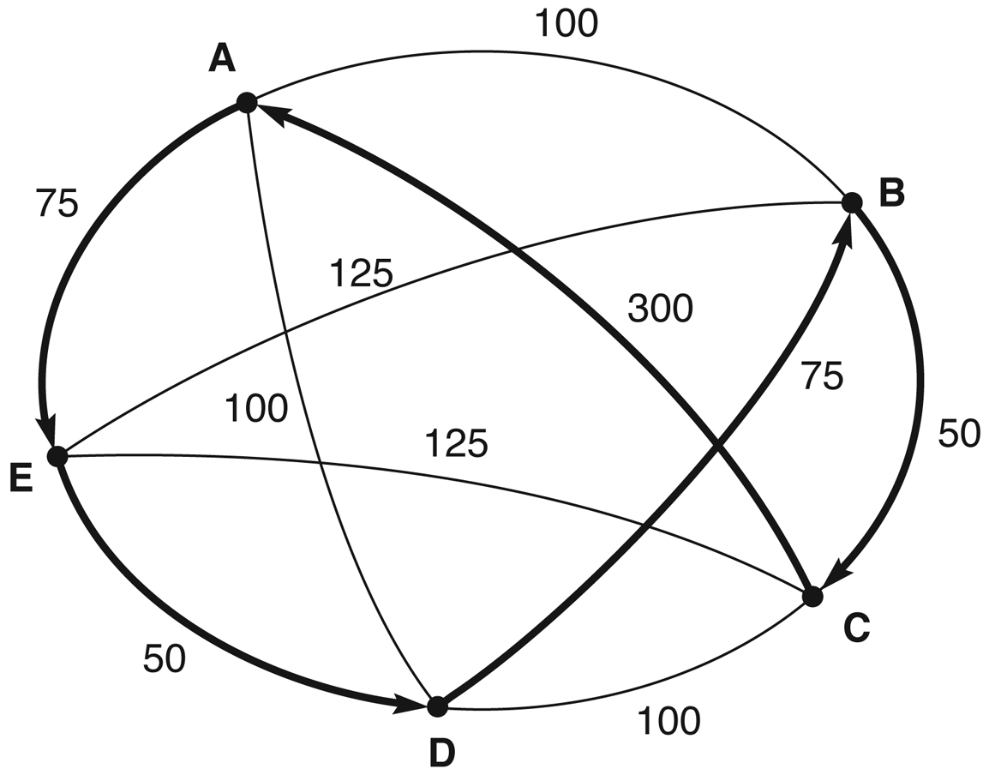
Nearest neighbor path
Nearest neighbor path = AEDBCA (550)
Minimal cost path = ABCDEA (375)

Slide 19
Search
Breadth-First Search
DEPTH 0 (d=0)
DEPTH 1 (d=1)
DEPTH 2 (d=2)

Slide 20
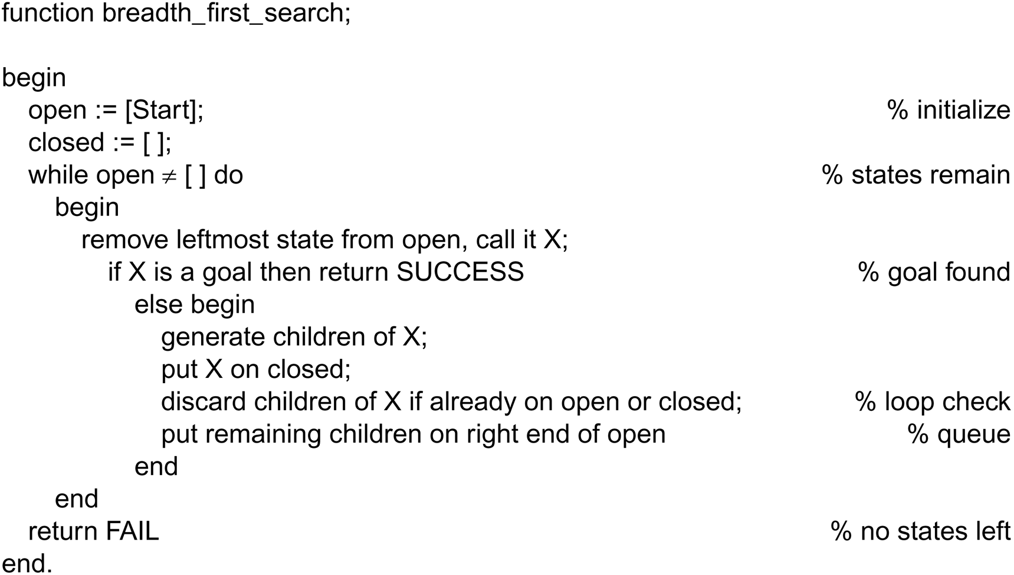
Breadth_first search algorithm

Slide 21
Search strategies - BFS
BreadthFirstSearch(state space Σ=<S,P,I,G,W>)
Open ← {I}
Closed ← ∅
while Open ≠ ∅ do
x ← DeQueue(Open)
if Goal(x, Σ) then return x
Insert(x,Closed)
for y ∈ Child(x ,Σ) do
if y∉Closed and y∉Open then
EnQueue(y,Open)
return fail
Open is implemented as queue (FIFO); Closed can be an arbitrary data structure for sets

Slide 22
Breath-first search
S
A
D
B
D
A
E
C
E
E
B
B
F
11
D
F
B
F
C
E
A
C
G
14
17
15
15
13
G
C
G
F
19
19
17
G
25

Slide 23

Breadth-first search

Slide 24
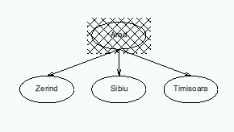
Breadth-first search

Slide 25
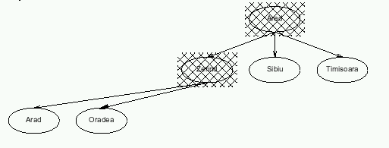
Breadth-first search

Slide 26
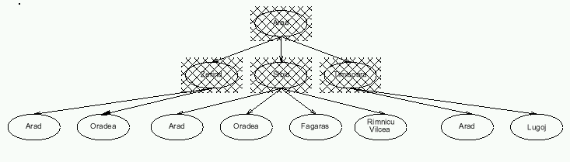
Breadth-first search

Slide 27
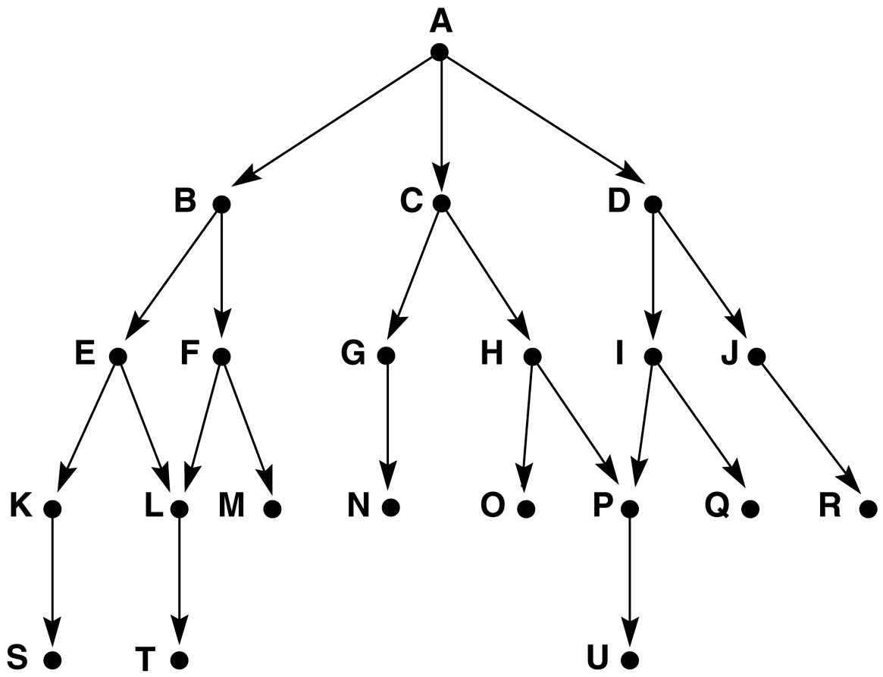
Graph for BFS and DFS (Fig. 3.13)

Slide 28
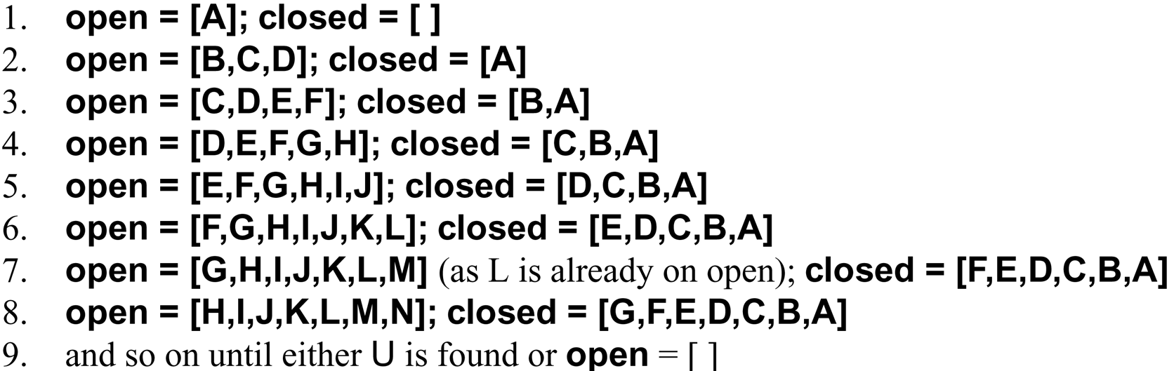
Trace of BFS on the graph of Fig. 3.13

Slide 29
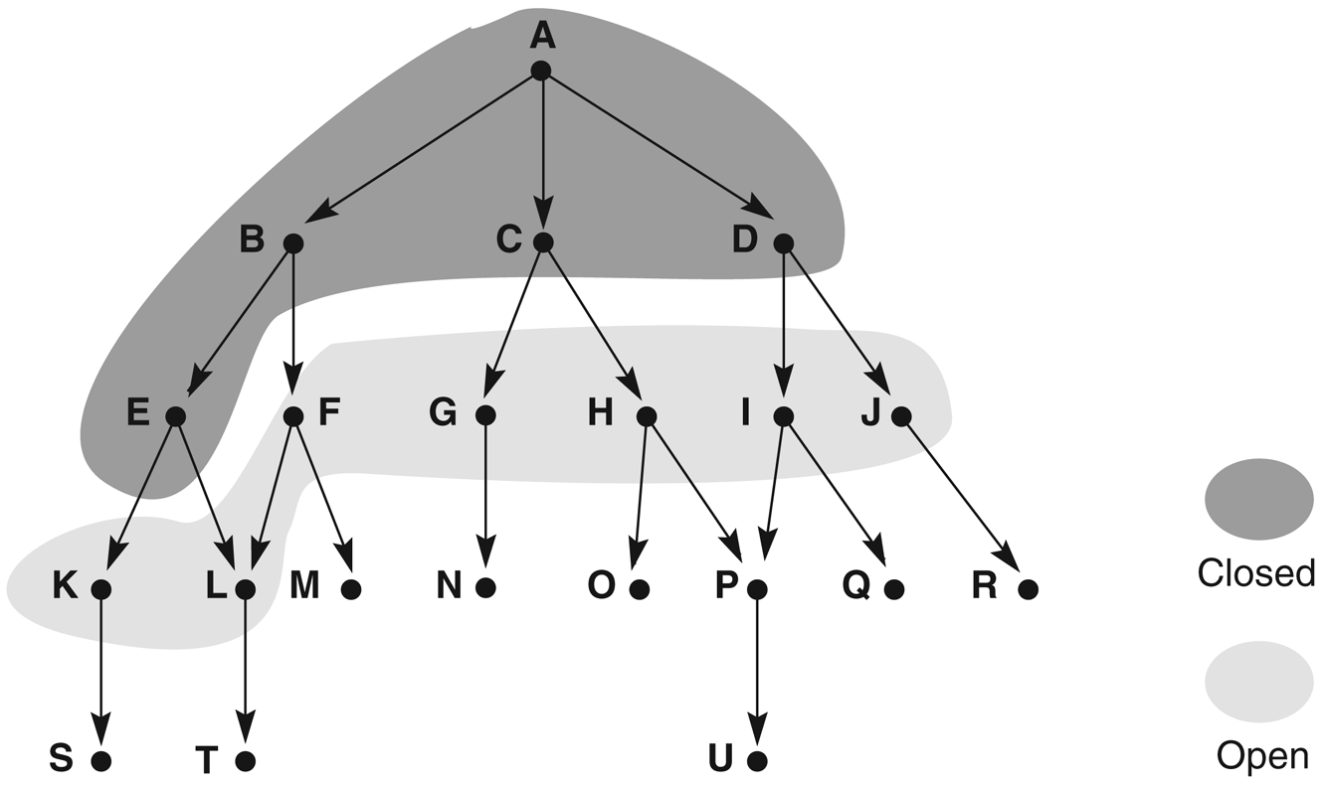
Graph of Fig. 3.13 at iteration 6 of BFS

Slide 30
Depth-First Search

Slide 31
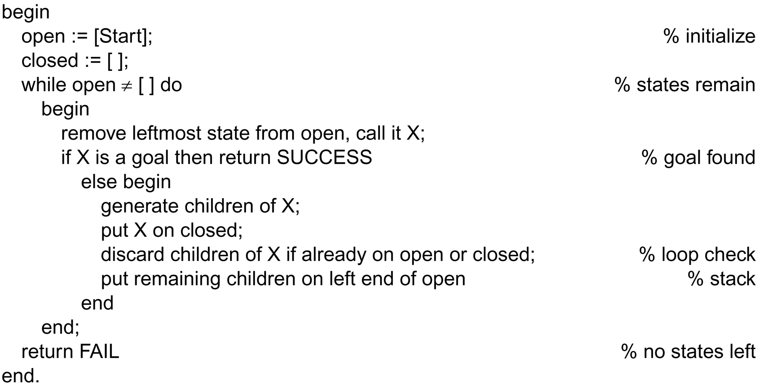
Depth_first_search algorithm

Slide 32
Search strategies - DFS
DepthFirstSearch(state space Σ=<S,P,I,G,W>)
Open ← {I}
Closed ← ∅
while Open ≠ ∅ do
x ← Pop(Open)
if Goal(x, Σ) then return x
Insert(x,Closed)
for y ∈ Child(x ,Σ) do
if y∉Closed and y∉Open then
Push(y,Open)
return fail
Open is implemented as stack (LIFO); Closed can be an arbitrary data structure for sets

Slide 33
Depth-first search
S
A
D
B
D
A
E
C
E
E
B
B
F
11
D
F
B
F
C
E
A
C
G
14
17
15
15
13
G
C
G
F
19
19
17
G
25

Slide 34

Depth-first search

Slide 35
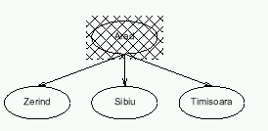
Depth-first search

Slide 36
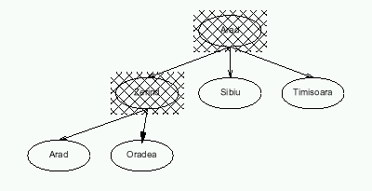
Depth-first search

Slide 37
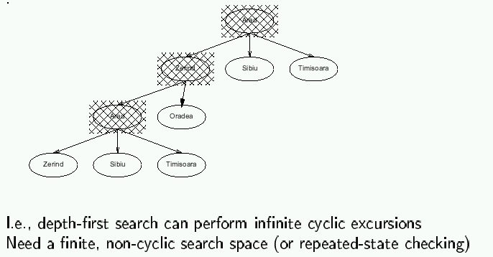
Depth-first search

Slide 38
Graph for BFS and DFS (Fig. 3.13)

Slide 39
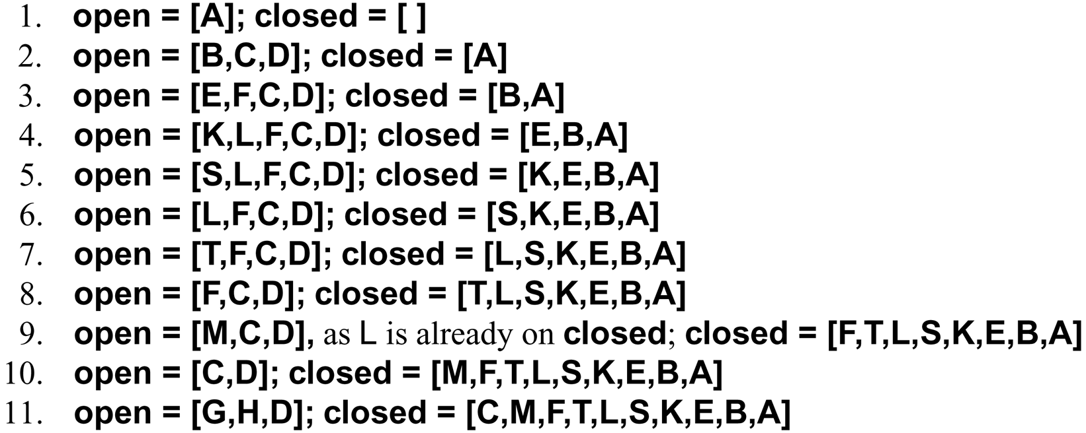
Trace of DFS on the graph of Fig. 3.13

Slide 40
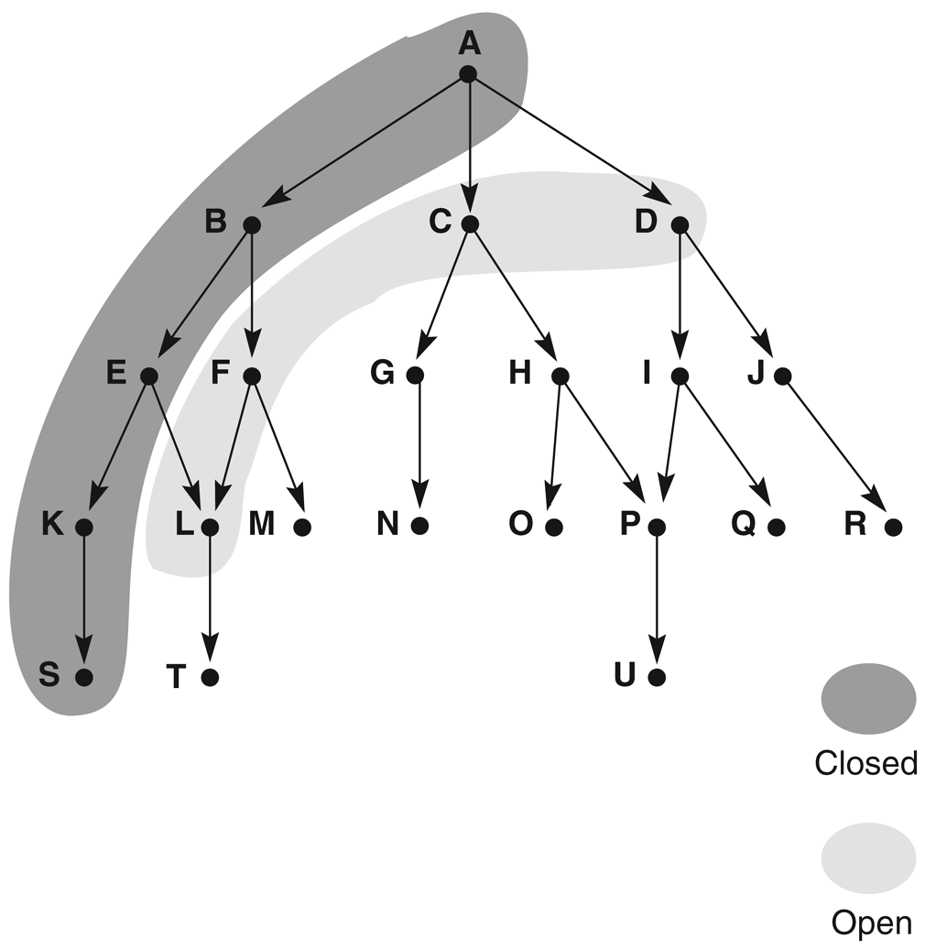
Graph of Fig. 3.13 at iteration 6 of DFS

Slide 41
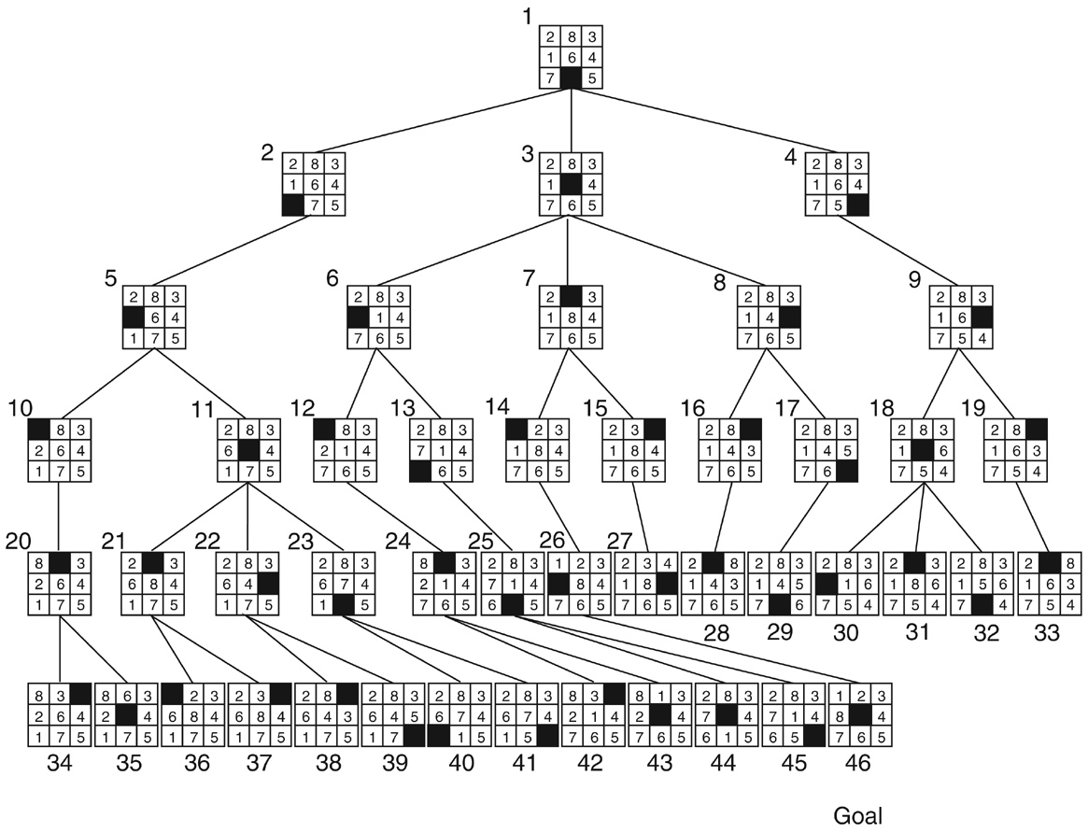
BFS, label = order state was removed from OPEN

Slide 42
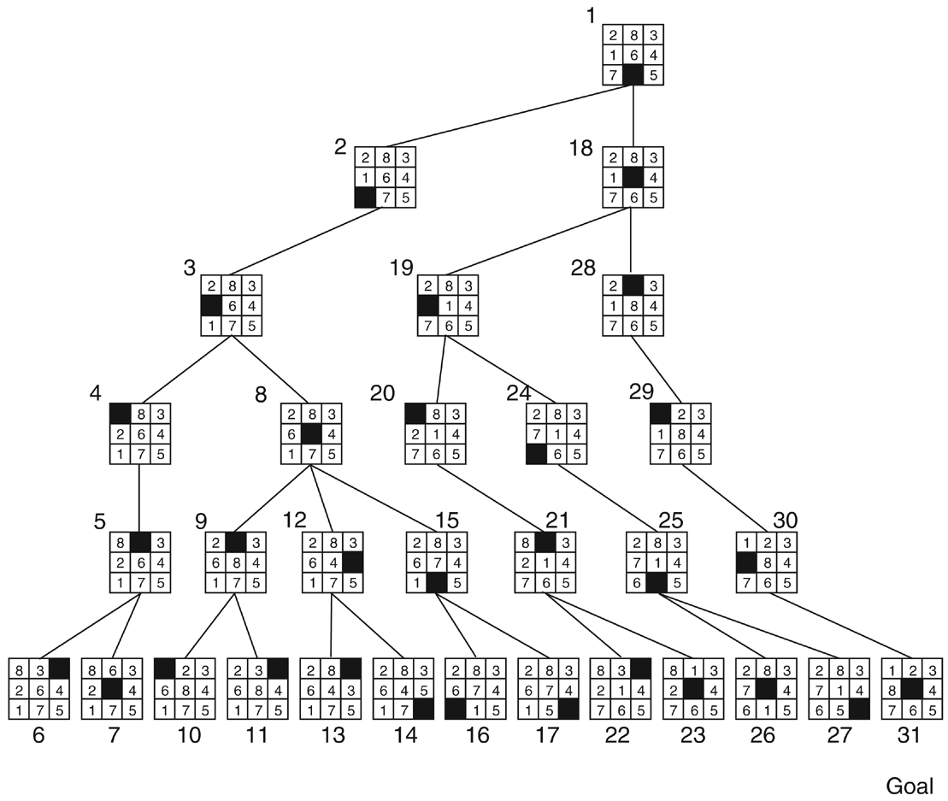
DFS with a depth bound of 5, label = order state was removed from OPEN

Slide 43
“Blind search”
BFS dan DFS disebut “Blind search” dalam arti bahwa metode ini tidak memiliki pengetahuan tentang masalah sama sekali selain ruang permasalahan
Metode BFS dan DFS disebut juga brute-force search, uninformed search, atau weak method
Dengan metode ini tidak dapat berharap terlalu banyak, tapi metode ini memberikan:
  - Worst-case scenarios
  - dasar dari algoritma berikutnya

Slide 44
Search strategies
A search strategy is defined by picking the order of node expansion
Strategies are evaluated along the following dimensions:
  completeness: does it always find a solution if one exists?
  time complexity: number of nodes generated
  space complexity: maximum number of nodes in memory
  optimality: does it always find a least-cost solution?
Time and space complexity are measured in terms of
  b: maximum branching factor of the search tree
  d is the depth of the solution
  m is the maximum depth of the tree

Slide 45
Properties of BFS dan DFS
Completeness: (Does it always find a solution?)
Time complexity: (How long does it take?)
Space complexity: (How much memory does it take?)
Optimality: (Does it always insure the “best”)

Slide 46
Properties of breadth-first search
Completeness: Yes, if b is finite
Time complexity: O(b ^{d}), i.e., exponential in d (Rem: b is no. of branches)
Space complexity: O(b ^{d}), keeps every node in memory
Optimality: Yes, if cost = 1 per step; not optimal in general
where b is the branching factor, d is the depth of the solution

Slide 47
Kelebihan BFS
Tidak akan menemui jalan buntu
Jika ada satu solusi, maka BFS akan menemukannya. Dan jika ada lebih dari satu solusi, maka solusi minimum akan ditemukan.

Slide 48
Kelemahan BFS
Membutuhkan memori yang cukup banyak, karena menyimpan semua node dalam satu pohon.
Membutuhkan waktu yang cukup lama, karena akan menguji n level untuk mendapatkan solusi pada level ke-(n+1)

Slide 49
Properties of depth-first search
Completeness: No, fails in infinite state-space
Time complexity: O(b ^{m})
terrible if m is much larger than d
but if solutions are dense, may be much faster than breadth-first
Space complexity: O(bm )
Optimality: No
where b is the branching factor, m is the maximum depth of the tree

Slide 50
Kelebihan DFS
Membutuhkan memori yang relatif kecil, karena hanya node-node pada lintasan yang aktif saja yang disimpan.
Secara kebetulan, metode DFS akan menemukan solusi tanpa harus menguji lebih banyak lagi dalam ruang keadaan.

Slide 51
Kelemahan DFS
Memungkinkan tidak ditemukan tujuan yang diharapkan
Hanya akan mendapatkan 1 solusi pada setiap pencarian

